Slide 1

2015-2016
EĞİTİM ÖĞRETİM YILI
ÖĞRENCİ TANILAMA TOPLANTISI

Slide 2

2015-2016 Eğitim Öğretim Yılında İlkokul 1. 2. 3. ve 4. Sınıfa Devam Edip Resim, Müzik ve Genel Zihinsel Yetenek Alanlarında Tanılama Yapılacaktır.
3. ve 4. Sınıflar
1. ve 2. Sınıflar

Slide 3

1.Aşama
Öğrencinin Aday Gösterilmesi
2.Aşama
Öğrencinin Grup Tarama Testine Girmesi
3.Aşama
Grup Tarama Testi Sonuçlarına Göre Öğrencinin Bireysel Değerlendirmeye Alınması

Slide 4

1. VE 2. SINIF

Slide 5


Sınıf Öğretmenleri Tarafından Aday Gösterilecek Öğrencilerin Yetenek Alanlarına Göre (Resim Yetenek, Müzik Yetenek, Genel Zihinsel Yetenek) Gözlem Formları 09 Kasım – 27 Kasım 2015 Tarihleri Arasında E-Okul Sistemi Üzerinden Doldurulacaktır.

Slide 6

Bir Öğrenci
En Fazla İki Yetenek Alanından
Aday Gösterilebilecektir.
Genel Zihinsel Yetenek- Resim,
Genel Yetenek-Müzik,
Resim-Müzik.

Slide 7

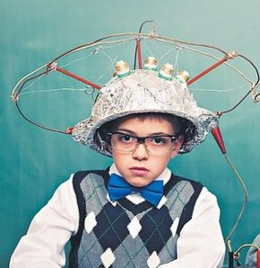
1. ve 2. Sınıfa Devam Edip Yetenek Alanlarına Göre Aday Gösterilen Ve e-okul Sistemi Üzerinden Gözlem Formu Doldurulan Öğrencilerden Grup Tarama Sınavına Girecek Olanların Listesi 10 Aralık 2015 Tarihinde www.meb.gov.tr İnternet Adresinden Yayınlanacaktır.

Slide 8


3. VE 4.
SINIF

Slide 9

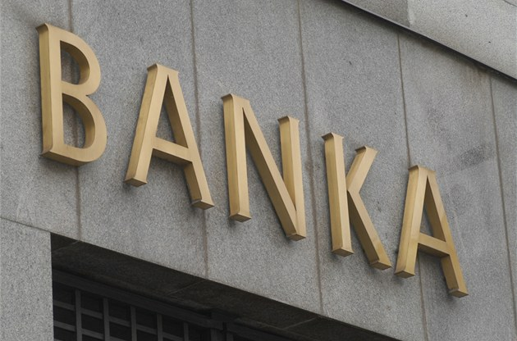
3. ve 4. Sınıf Düzeyinde Olup Aday Gösterilen Ve Bilim Ve Sanat Merkezi Grup Tarama Sınavına Girecek Öğrencilerin Velileri Tarafından 35.00 TL Sınav Ücretini 09 Kasım - 27 Kasım 2015 Tarihleri Arasında “Kurumsal Tahsilat Programı” Aracılığıyla T.C. Ziraat Bankası, Türkiye Vakıflar Bankası ve Türkiye Halk Bankası Şubelerinden Herhangi Birine Yatırmaları gerekmektedir.

Slide 10


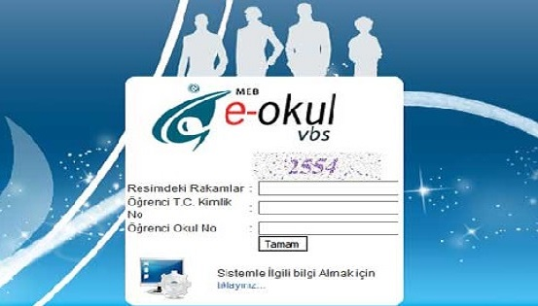
Sınıf Öğretmenleri Tarafından Belirtilen Banka Hesaplarına Ücretlerini Yatıran Öğrencilerin Aday
Gözlem Formları(Resim, Müzik, Genel Yetenek)
09 Kasım - 27 Kasım 2015
Tarihleri Arasında E-okul Sistemi Üzerinden Doldurulacaktır.

Slide 11


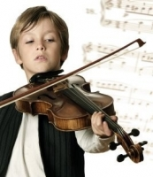
Bir Öğrenci En Fazla İki Yetenek Alanından Aday Gösterilebilecektir.
Genel Zihinsel Yetenek- Resim,
Genel Yetenek-Müzik,
Resim-Müzik

Slide 12

3. ve 4. Sınıfa Devam Edip Yetenek Alanlarına Göre Aday Gösterilen Ve E-okul Sistemi Üzerinden Gözlem Formu Doldurulan Öğrencilerden Merkezi Sınava Girecek Olanların Listesi 06 Ocak 2016 Tarihinde http://www.meb.gov.tr İnternet Adresinden Yayınlanacaktır.

Slide 13


E-OKUL SİSTEMİNDE ÖĞRENCİNİN ADAY GÖSTERİLMESİ

Slide 14
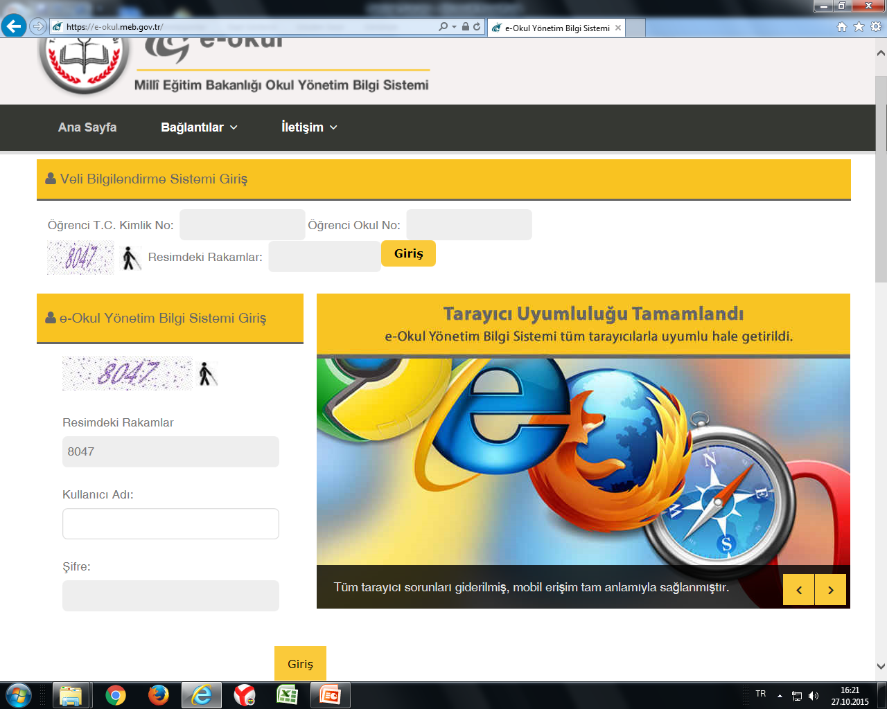

Slide 15

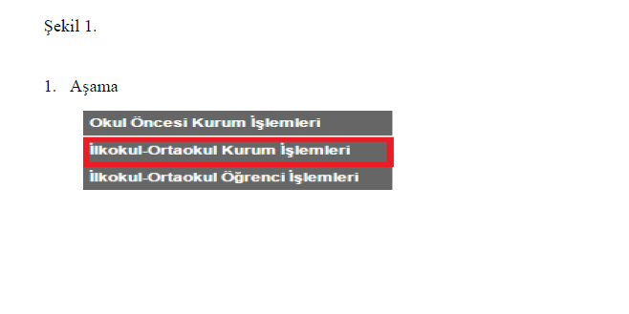

Slide 16

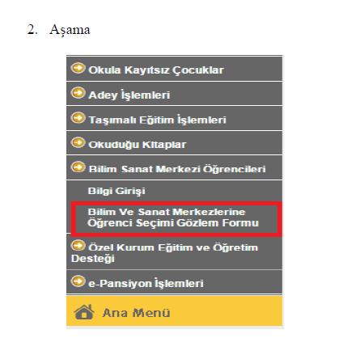

Slide 17

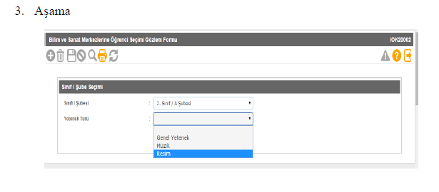

Slide 18

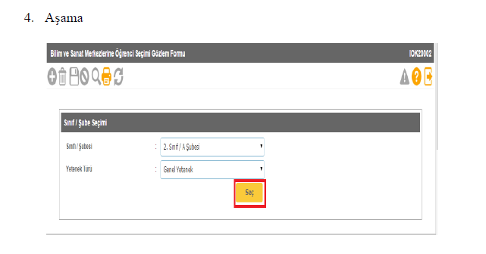

Slide 19

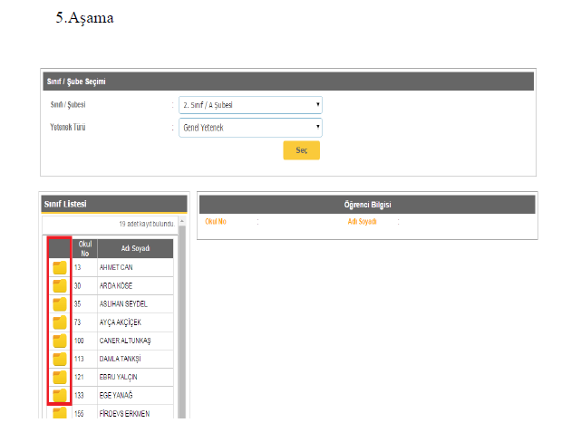

Slide 20

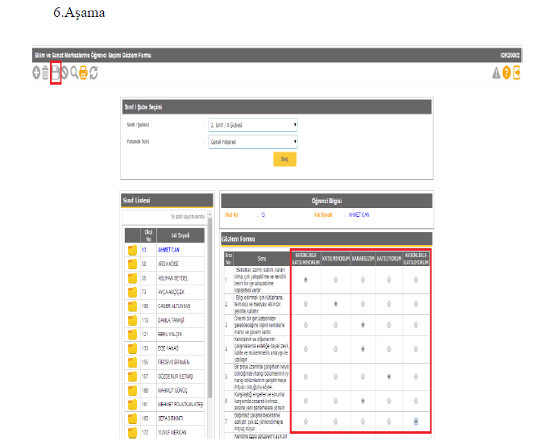

Slide 21

GRUP TARAMA TESTİNİN UYGULANMASI

Slide 22


VE 2.
SINIF DÜZEYİ

Slide 23


1. ve 2. sınıf düzeyinde olup gözlem formu doldurulan ve grup tarama sınavına alınacak öğrencilerin listesi Özel Eğitim ve Rehberlik Hizmetleri Genel Müdürlüğü tarafından İl Milli Eğitim Müdürlüklerine gönderilecektir.

Slide 24


14 Aralık 2015- 08 Ocak 2016 Tarihleri Arasında Öğrencilerin Sınava Girecekleri Yer, Tarih Ve Saat İle İlgili Bilgiler Okullara Bildirilecektir.

Slide 25

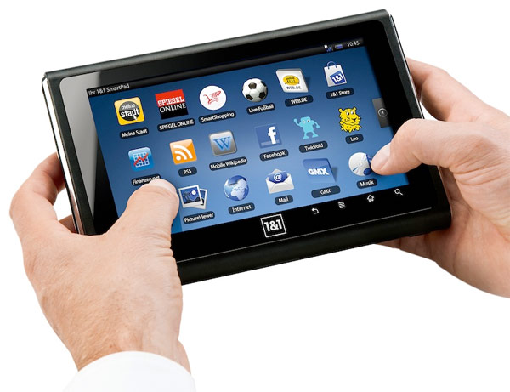
Öğrenciler 10-20 Kişilik Gruplara Elektronik Ortamda Tablet Uygulaması İle
11.01.2016- 29.04.2016
Tarihleri Arasında Gerçekleştirilecektir.

Slide 26

Grup Tarama Sınav Sonuçları
05 Mayıs 2016 Tarihinde Öğrenci Kimlik Numarası ve Doğum Tarihi İle Birlikte www.meb.gov.tr Adresinden Öğrenilebilecektir.

Slide 27

3. VE 4. SINIFLAR

Slide 28
3. ve 4. Sınıf Düzeyi İçin Grup Tarama Sınavı Bakanlığımızın Ölçme ve Değerlendirme Genel Müdürlüğü Tarafından
Merkezi Sınav Şeklinde
Uygulanacaktır.

Slide 29

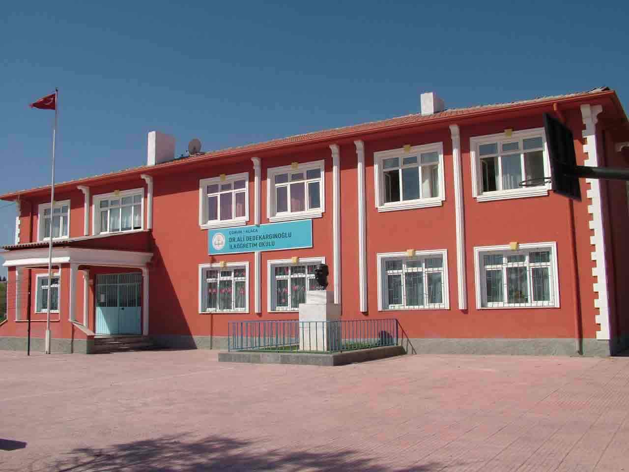
Merkezi Sınava Girecek Öğrencilerin Sınav Giriş Belgeleri Bağlı Bulundukları
Okul Müdürlüklerince
26.01.2016-12.02.2016 tarihleri arasında çıktısı alınarak onaylanacak ve öğrencilere verilecektir.

Slide 30
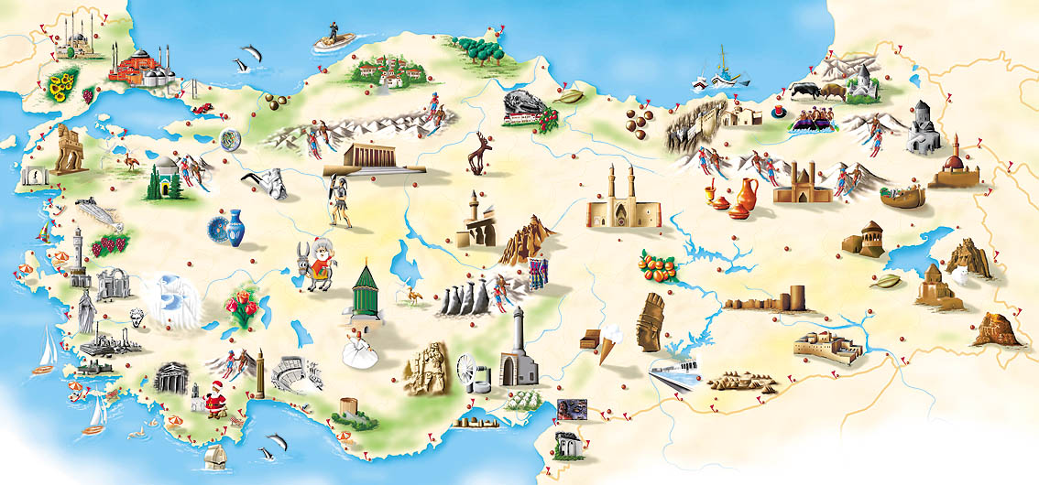
3. ve 4. Sınıflar
Bilim ve Sanat Merkezleri Grup Tarama Sınavı
14 Şubat 2016 tarihinde Saat: 10:00’da
81 İl ve İlçe Merkezlerinde gerçekleştirilecektir.

Slide 31


Sınav Soru ve Cevap Anahtarları
16 Şubat 2016 Tarihinde www.meb.gov.tr Adresinden Yayımlanacaktır.

Slide 32

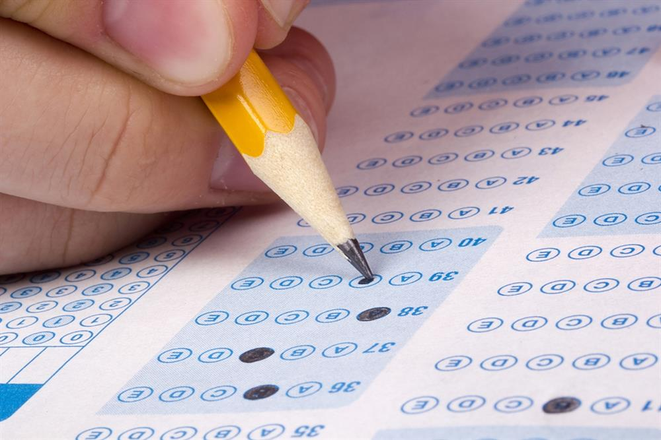
Sınav sonuçları
09 Mart 2016 tarihinde
öğrenci kimlik numarası ve doğum tarihi ile birlikte www.meb.gov.tr adresinden öğrenilebilecektir.

Slide 33


3. VE 4. SINIF DÜZEYİ İÇİN YAPILAN MERKEZİ SINAVA GİRERKEN ADAYLARIN DİKKAT ETMESİ GEREKENLER

Slide 34

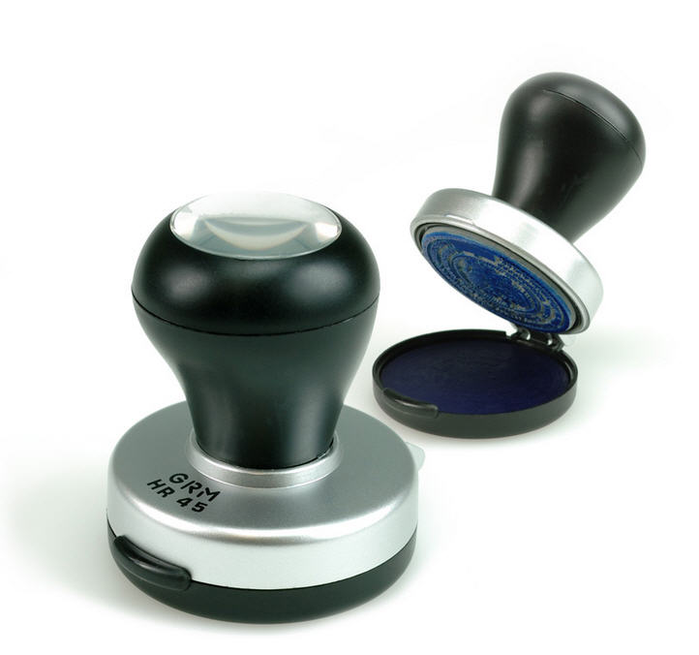
1- Öğrenciler Sınava Sadece Öğrenim Gördükleri Okul Müdürlükleri Tarafından Onaylanmış
Sınav Giriş Belgesi İle Gireceklerdir.
2- Onaylı Sınav Giriş Belgesi Yanında Olmayan Öğrenciler Sınava Alınmayacaktır.

Slide 35

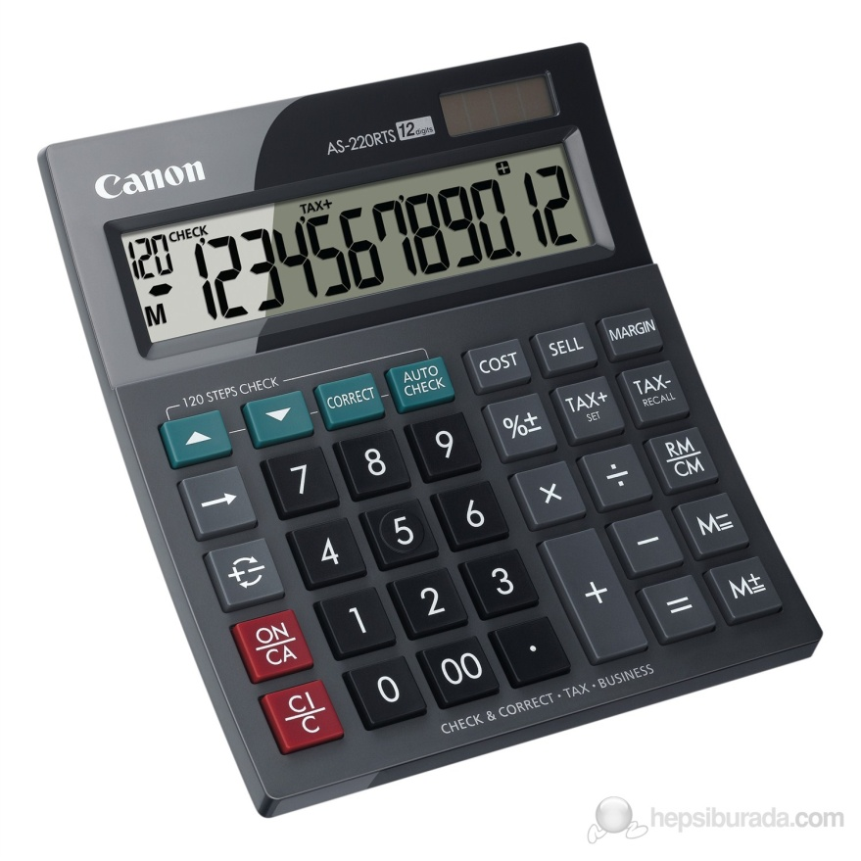
GRUP TARAMA SINAV SONUÇLARININ HESAPLANMASI

Slide 36


3. ve 4. Sınıflar İçin Yapılan Grup Tarama Sınavının Değerlendirilmesi
300 puan Üzerinden Yapılacak,
Yanlış Cevaplar Doğruyu Götürmeyecektir.

Slide 37


BİREYSEL DEĞERLENDİRMELER

Slide 38
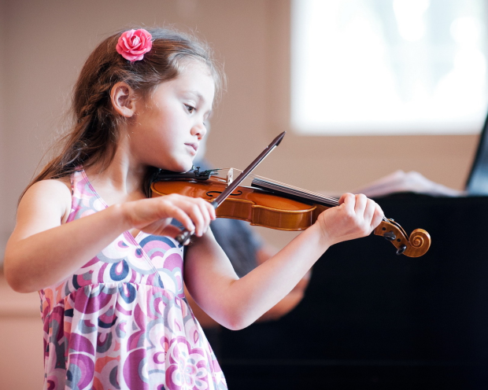
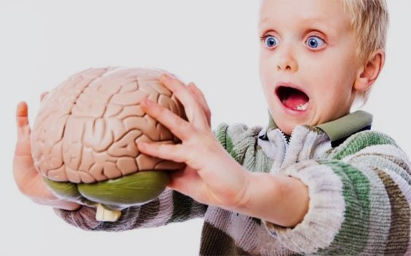
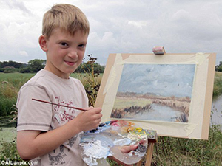
Grup Tarama Sınav Sonuçları Açıklandıktan Sonra Sınav Performansları Dikkate Alınarak Öğrenciler Yetenek Alanlarına (Resim, Müzik, Genel Zihinsel Yetenek) Göre Bireysel Değerlendirmeye Alınacaktır.

Slide 39

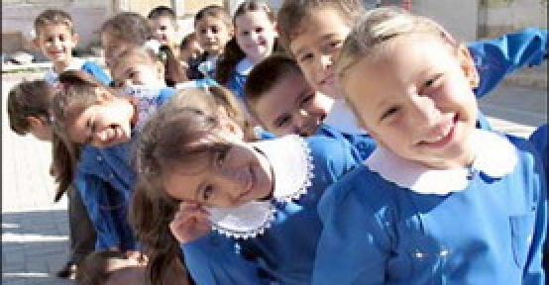
1. VE 2.
SINIF DÜZEYLERİ

Slide 40

Grup Tarama Sonuçları Açıklandıktan Sonra
09 Mayıs 2016- 20 Mayıs 2016 Tarihleri Arasında Öğrencilerin Yetenek Alanlarına Göre Randevuları Düzenlenip, Öğrencilerin Okullarına Duyuru Yapılacaktır.

Slide 41

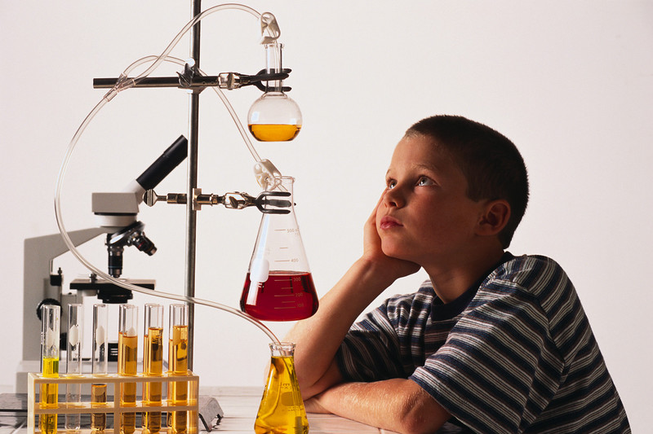
Öğrencilerin Yetenek Alanlarına Göre Öğrencilerin Bireysel İncelemeleri
23 Mayıs - 08 Temmuz 2016
Tarihleri Arasında Yapılacaktır.

Slide 42

Bireysel İnceleme Sonucunda Bilim Ve Sanat Merkezlerine Yerleşme
Hakkı Kazanan Öğrenciler
10.08.2016 Tarihinde
www.meb.gov.tr Adresinden Duyurulacaktır.

Slide 43

3. VE 4.
SINIF

Slide 44


Grup Tarama Sonuçları Açıklandıktan Sonra Öğrencilerin 21 – 30 Mart 2016 Tarihleri Arasında Yetenek Alanlarına Göre Randevularının Düzenlenip, Öğrencilerin Okullarına Duyurusu Yapılacaktır.

Slide 45

Yetenek Alanlarına Göre
Bireysel İncelemelerinin
04 Nisan - 24 Haziran 2016
Tarihleri Arasında Yapılacaktır.

Slide 46


Bireysel İnceleme Sonucunda Bilim ve Sanat Merkezlerine Yerleşme Hakkı Kazanan Öğrenciler 10.08.2016 Tarihinde www.meb.gov.tr Adresinden Duyurulacaktır.

